Slide 1
История и описание герба Гимназии № 205 им. Р.А. Ротмистровой

Slide 2
Герб Гимназии №205 (до 2020 г.)

Slide 3
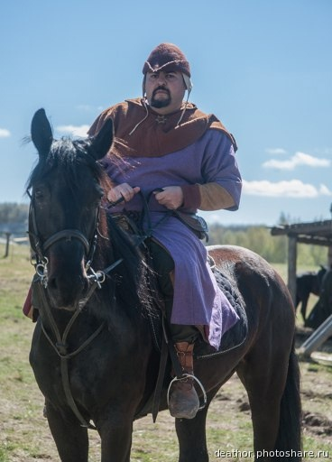
Автор нового герба
Гукасов Рафаэль Львович
(1976-2021 гг.) –
историк
реконструктор
герольд международных фестивалей исторической реконструкции

Slide 4
Варианты гербов

Slide 5
Варианты гербов

Slide 6
Новый герб (с 2020 г.)

Slide 7
Символика цвета
Синий цвет щита - в геральдике этот цвет олицетворяет такие понятия, как преданность, верность, святость, чистота, целомудрие, справедливость, а также красота, благородство происхождения, сила, бдительность, стремление к победе, настойчивость и упорство, богатство, любовь к родине, доброе предзнаменование, гордость и слава.

Slide 8
Символика цвета
Золото (фигуры на щите) — самый благородный из всех металлов и цветов, используемых в геральдике, оно олицетворяет солнце — источник жизни и богатства, как материального, так и духовного.
Оно символизирует такие качества и понятия, как верность, милосердие, справедливость, человеколюбие, умеренность, а также благородство, великолепие, гордость, слава, счастье, любовь, богатство, великодушие, мудрость, постоянство, превосходство и щедрость.

Slide 9
Символика фигур
Золотая
стилизованная роза -
преемственность
символа Англии с
изображения старого
герба Гимназии.
Желтая роза
символизирует дружбу,
счастье, радость,
доброжелательность.

Slide 10
Символика фигур
Замок -преемственность символа Испании с изображения старого герба Гимназии.
Замок символизирует безопасность, надежность.

Slide 11
Символика фигур
Книга – символ
знаний, просвещения
Факел – символ
правды, духовного
горения и желания
творить, стремления к
знаниям, прогрессу,
готовности к
самопожертвованию.

Slide 12
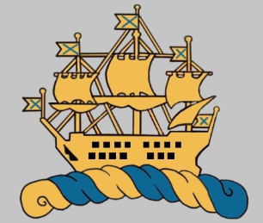
Символика фигур
Корабль – символ движения, достижения цели.
Золотой кораблик – нашлемная фигура на гербе Гимназии – как символ Санкт-Петербурга

Slide 13
Символика фигур
На девизной ленте обозначено – 1972 - год основания Гимназии № 205

